Slide 1
Заполнение бланков

Slide 6
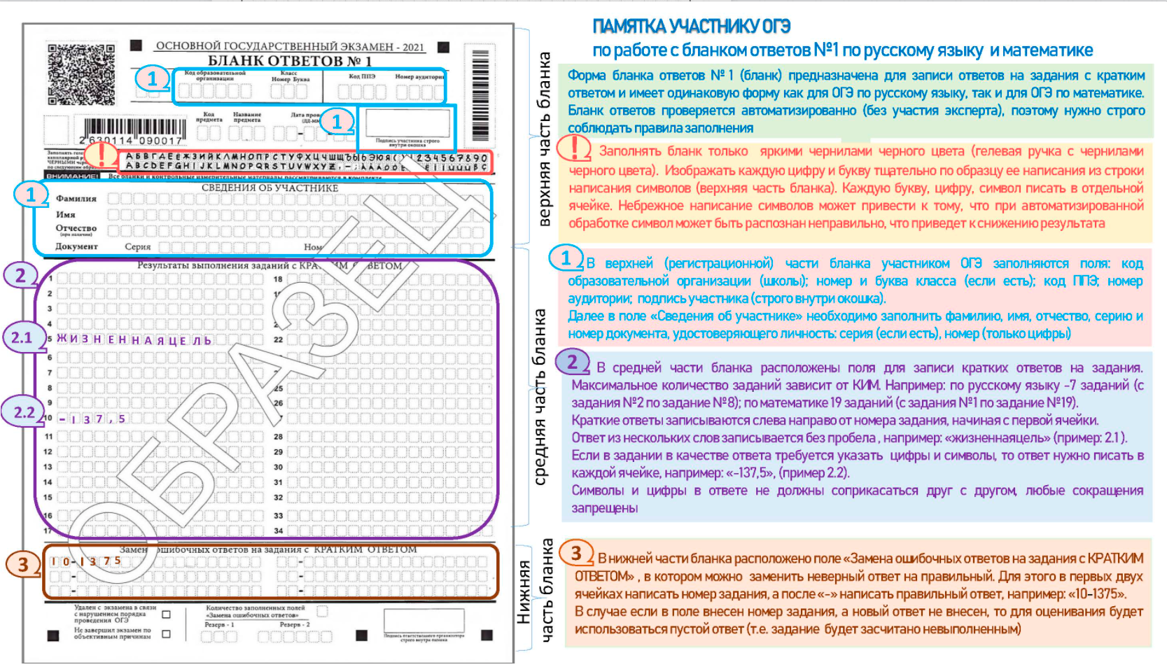

Slide 7
